Slide 1
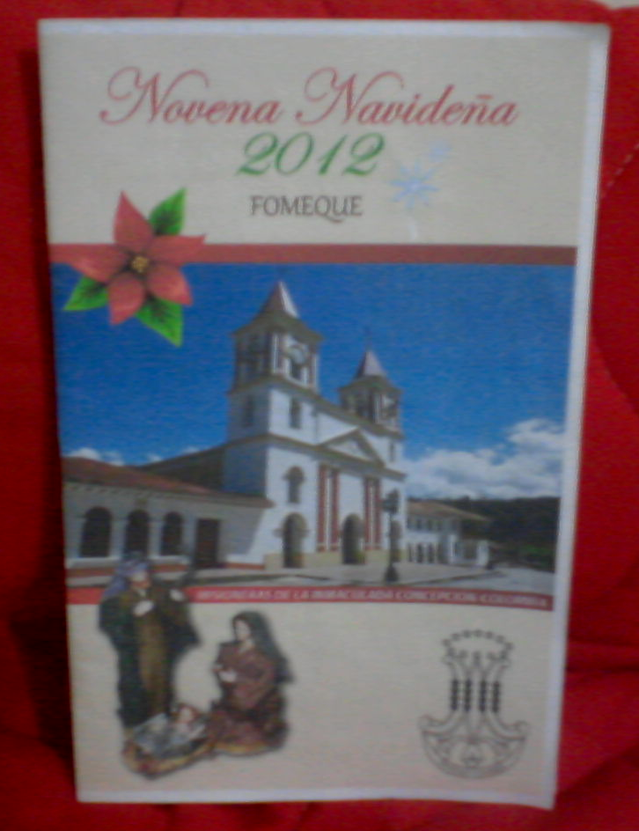
MISIÓN DE NAVIDAD 2012 Delegación MIC-Colombia
Navidad es el gesto más grande del amor de Dios por nosotros, quien se hace humano para que los humanos seamos cada vez más parecidos a Dios.
Para las MIC es motivo de alegría celebrar la novena de navidad en estas comunidades veredales de Fómeque.

Slide 2
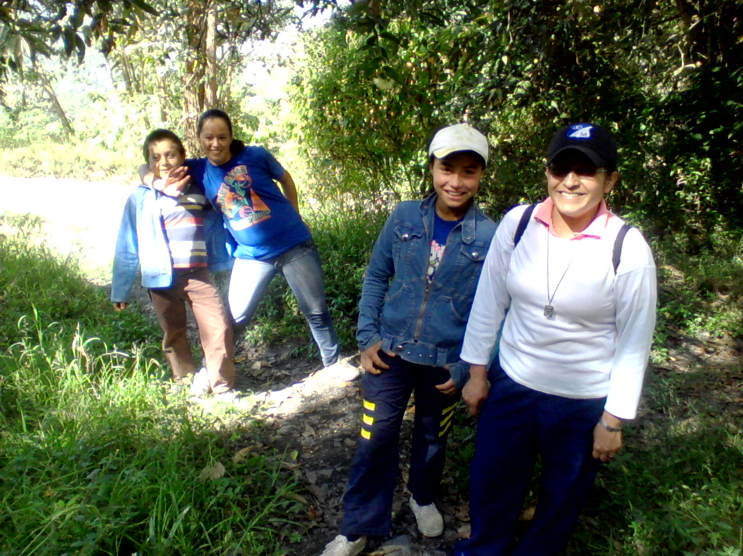
Desde el 16 hasta el 24 de Diciembre compartimos con las comunidades veredales de: Quebrada Blanca, El Cerezo, Hatoviejo y Chinia.

Slide 3
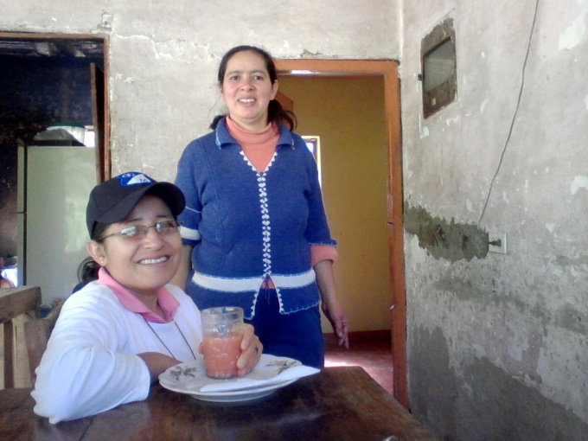
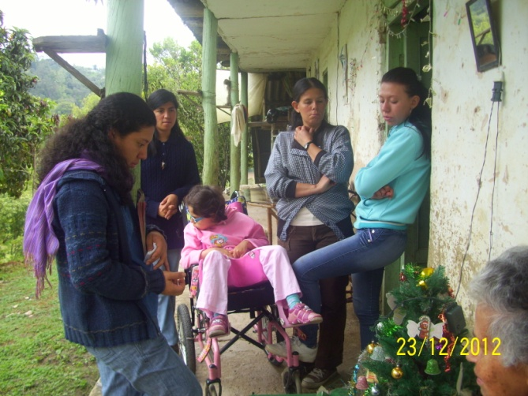
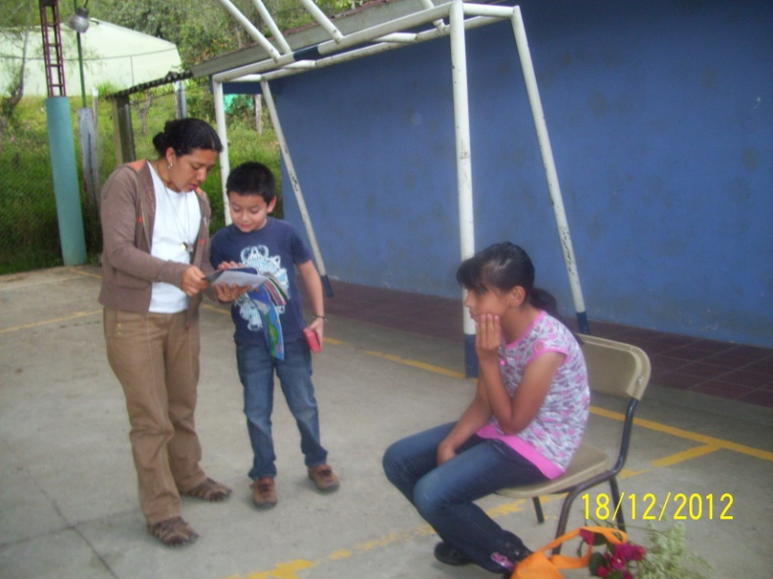
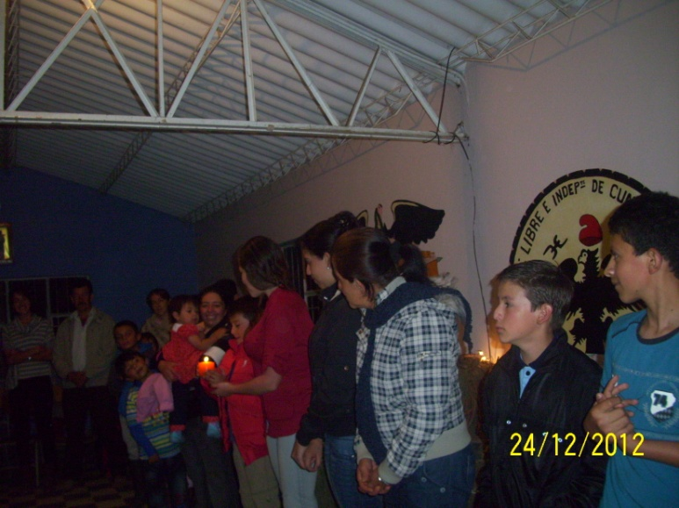
Ha sido grato para nosotras compartir con las familias en las visitas que realizamos diariamente, en el trabajo con los niños, en la celebración de la novena cada noche y en el ir disponiendo nuestro corazón para conmemorar el acontecimiento más grande del amor de Dios por la humanidad, que se hace Niño y pone su morada entre nosotros.

Slide 4
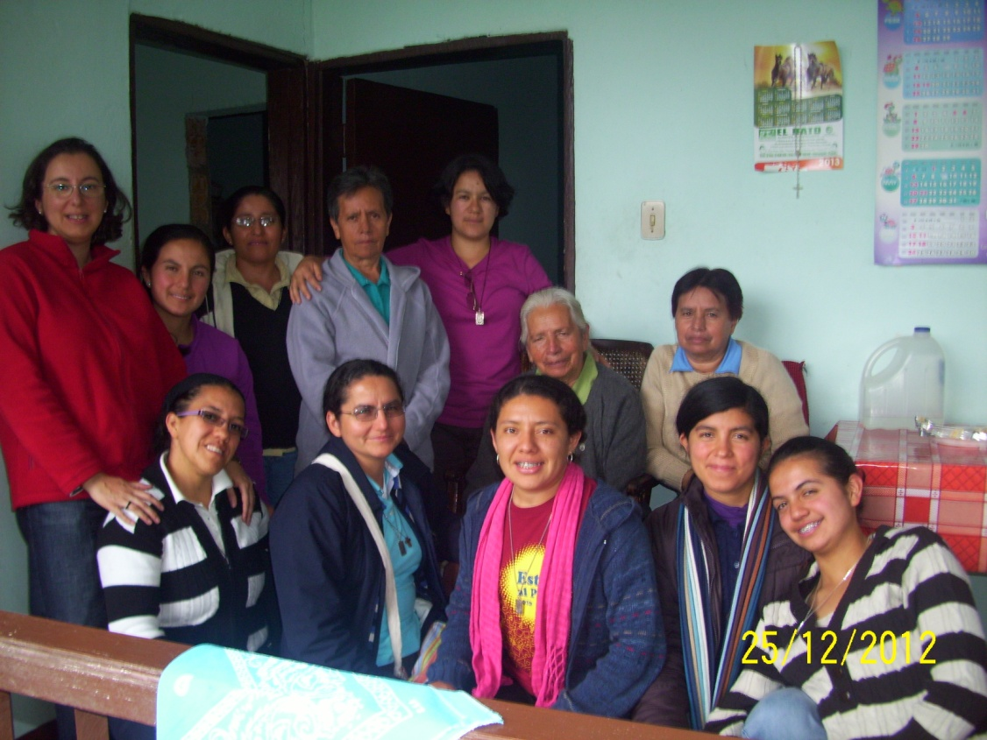
El día de Navidad...
Nos reunimos en Chinia, en casa de la mamá de Irene Saray para celebrar con alegría esta gran fiesta, allí compartimos el almuerzo en familia. Luego salimos a Fómeque para agradecer y despedirnos del párroco Gustavo Abril, después regresamos a Bogotá.

Slide 5
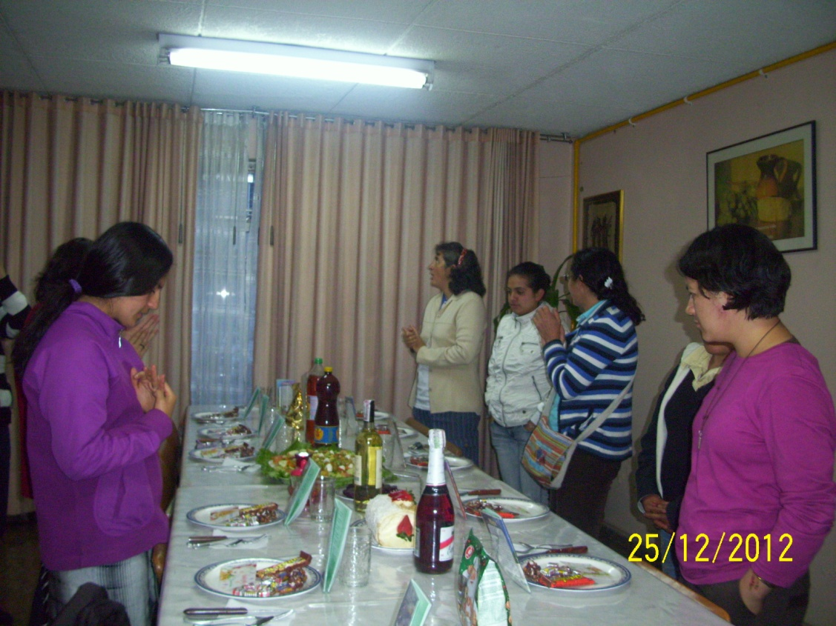
Al llegar a la comunidad en Bogotá nos esperaban Leo y Nuvia con una agradable cena para festejar la Navidad y la experiencia vivida.
“Los pastores se volvieron glorificando y alabando a Dios por todo lo que habían oído y visto, conforme a lo que les habían dicho.” (Lc 2, 20)
Te agradecemos Señor esta oportunidad de seguir caminando con tu pueblo para seguir haciendo el mayor bien a todos.
Con cariño MIC Colombia

